Slide 1

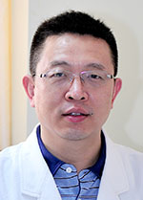
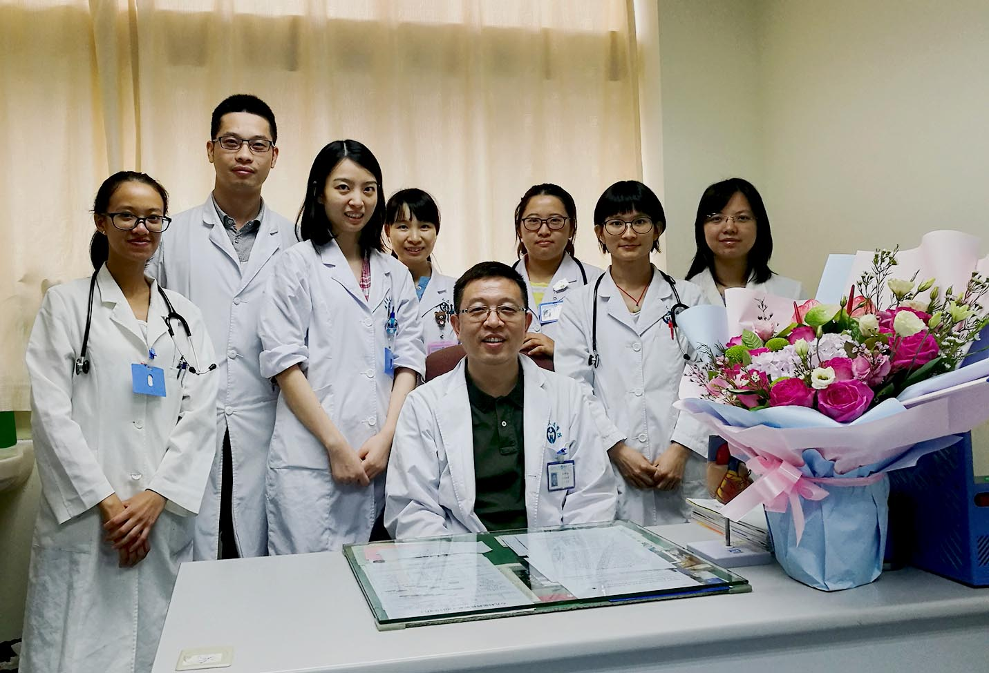
王树水
主任医师 广东省心血管病研究所心儿科副主任
广东省介入性心脏病学会结构性心脏病分会侯任主任委员
招生专业与类型
科研工作
临床医学专业 学术型硕士
研究方向: 小儿心血管病临床诊治；先天性心脏病介入治疗
小儿心血管病超声诊断
主要业绩:.
近五年第一作者发表的临床SCI论文
Ultraschall in Med. 2016; 37(03): 303-306. (声学I区杂志)；Ultraschall in Med. 2015; 36(5):511-516. (声学I区杂志);
J Ultrasound Med, 2016, 35(8):1783-90;
Cardiology, 2016;135(3):179-187;
Int J Cardiol, 2014, 174(1):171-173.
Int J Cardiol 2014, 172: e196-e198.
Pediatrics International, 2014, 56:173-179.
教育经历
1993 山东医科大学 医学学士
广东省心血管病研究所 医学硕士
2014 广东省心血管病研究所 医学博士
卫生部首批先天性心脏病介入治疗培训导师，国家医学考试中心先心病介入诊疗资质考试首批面试考官。从事小儿心血管病临床诊治工作20余年，在先天性心脏病介入治疗、小儿心血管病超声诊断、小儿心肌病诊治等领域具有较深入研究。获得国家科技发明二等奖1项、宋庆龄儿科医学奖1项、广东省科技进步一等奖1项、广东省科技进步二等奖1项。
Tel: (20) 83827812-10810
Email: wsscome@126.com

